Slide 1
Развитие нестандартного мышления
«Мышление более интересно, чем знание».
И.В.Гёте

Slide 2
Мышление— это познавательная деятельность человека. «Я мыслю, следовательно , я существую»,- утверждал Декарт.
Виды мышления:
Логическое
Панорамное
Комбинаторное
Нестандартное

Slide 3
Развитие нестандартного мышления помогает справляться с решением большинства олимпиадных , конкурсных и исследовательских задач не только в области географии, но и других дисциплин.

Slide 4
Принципы нестандартного мышления:
подумай то же самое, но иначе;
«Нельзя выкопать яму в другом месте, копая одну и ту же яму глубже»;
взаимосвязь нестандартного мышления с восприятием.

Slide 5
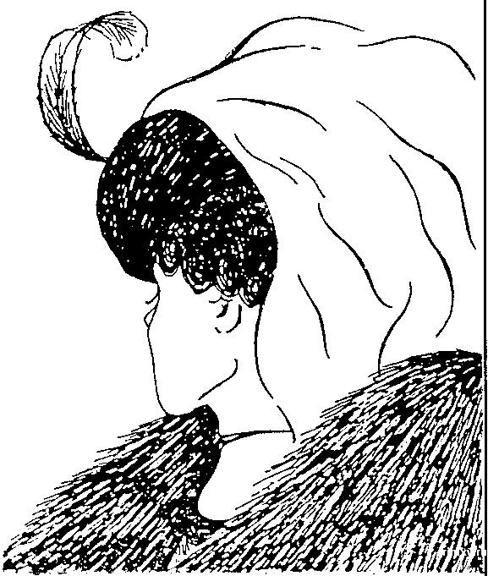
Что здесь изображено?

Slide 6
Нестандартное мышление - оригинальное, вызывающее удивление, идущее вразрез общепринятому мнению .
Нестандартное мышление необходимо развивать.

Slide 7
Эффективный метод развития способности нестандартно мыслить — решение ситуационных задач-загадок.

Slide 8
Задачи на нестандартное мышление.
1. О Д Т Ч П Ш С В Д Д
Что может означать эта последовательность букв?
Ответ: один, два, три, четыре…

Slide 9
2. Бежит человек, а за ним толпа. "Hе видать вам золота!" - кричит он и стреляет.
Ответ: Соревнования по биатлону

Slide 10
3. Стоит "это". Идет мимо "этого" старуха и говорит: "Баба-Яга". Идет солдат, смотрит и говорит: "Наполеон!". Идет девушка, посмотрела и говорит: "Василиса Прекрасная!" Что "это"?
Ответ: Зеркало

Slide 11
4. Изначально это слово состоит из 10 букв, но оно вполне записывается тремя буквами. Ранее записывали пятью буквами, а теперь - шестью. О чем речь?
Ответ:
Изначально - 10 букв
Оно - 3 буквы
Ранее - 5 букв
Теперь - 6 букв

Slide 12
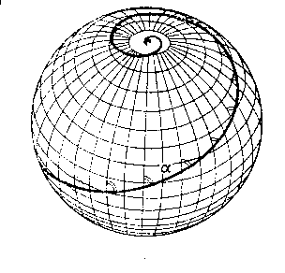
5. Куда попадет человек, если все время будет двигаться на северо-восток?
Ответ: на Северный полюс

Slide 13
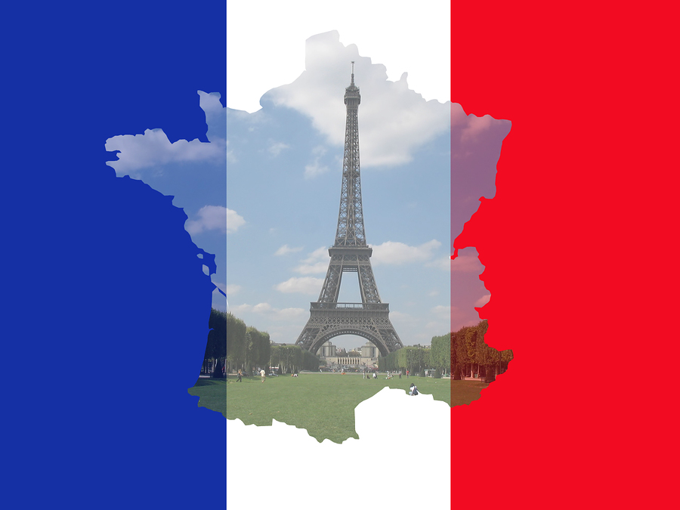
6 . Французская мудрость гласит: завтракай как король, обедай как X и ужинай как Y. Какие слова заменены на X и Y?
Ответ: Принц и нищий

Slide 14
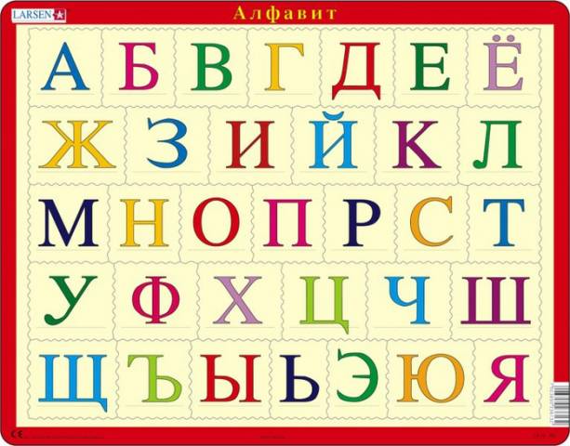
7. Буквы
о р ф
г п д
л и ?
Какой буквы не хватает?
Ответ: буквы М

Slide 15
8. Кому посвящено это стихотворение?
С доверчивостью юной гимназистки
Она фантомы оживляла и химеры,
Добавив хмари на цвета евангелистские
И безразмерности в античные размеры.
Ответ: Марине Цветаевой.

Slide 16
У Гёте однажды спросили: «Что устаревает быстрее всего?»
Великий поэт ответил: «Благодарность».

